Slide 1



Slide 2

Santo Delírio
Virgínia Branco
“Gina Maia”

Slide 3
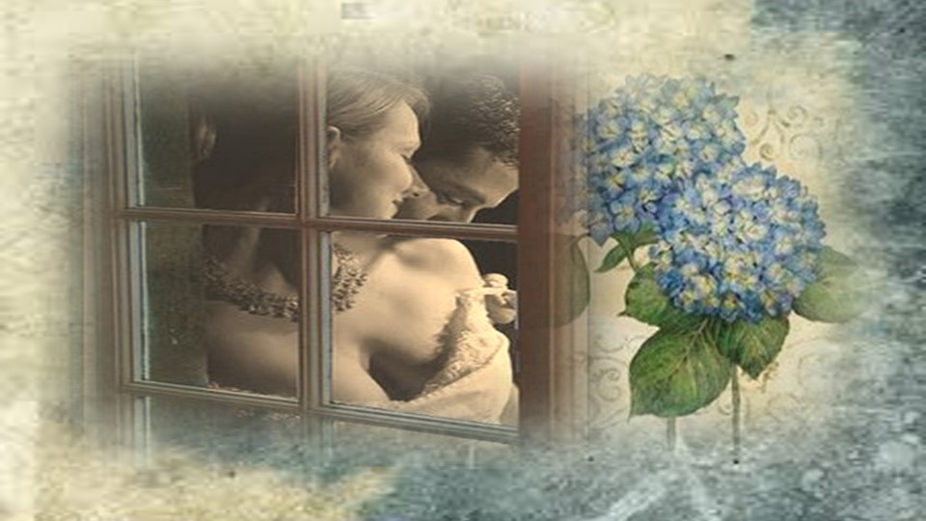

Slide 4

Que importa a tempestade
se me devolveste o sol e a lua.
Agora revive em mim a criança
que esfruta duma sensação de bonança
quando se recria e no silêncio dança...
em rodos de Poesia !

Slide 5
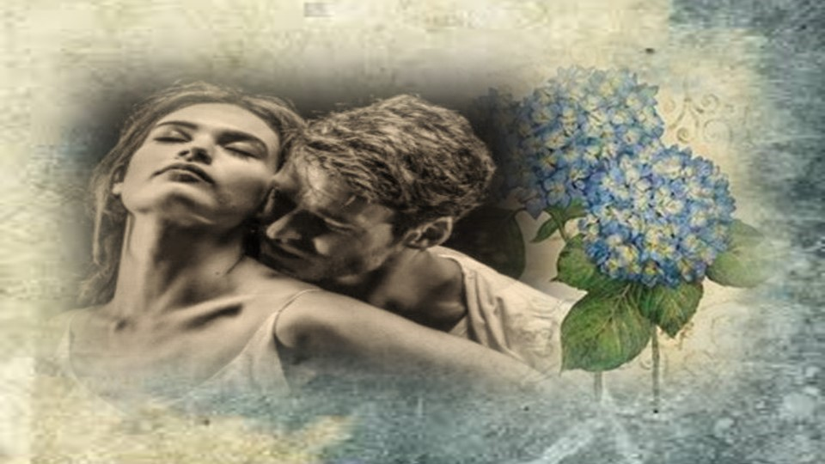

Slide 6
É-me indiferente o que me rodeia,
deixei de ter sedes porque me saciei
com o teu amor!
Dele fiz sumptuosa ceia;

Slide 7
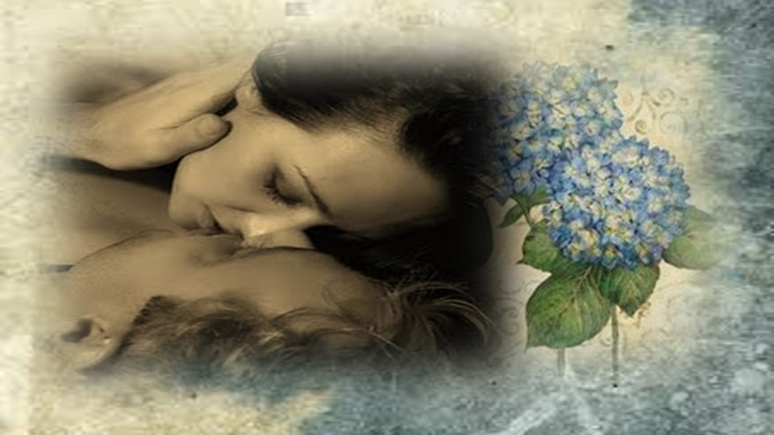

Slide 8
-Ainda sinto no meu corpo o forte abraço.
Guardo na polpa dos meus lábios
teus beijos sábios...

Slide 9
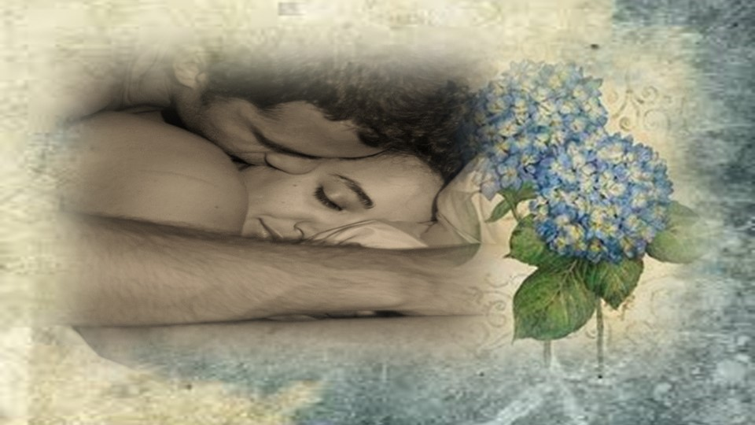

Slide 10
Sinto ainda os mamilos mordiscados.
No ventre um alvoroço.
Depois um delírio imenso, prolongado.
O perfume do teu corpo
deixou o meu, para sempre perfumado!
Oeiras 2018-08-07
VB/Gina Maia

Slide 11
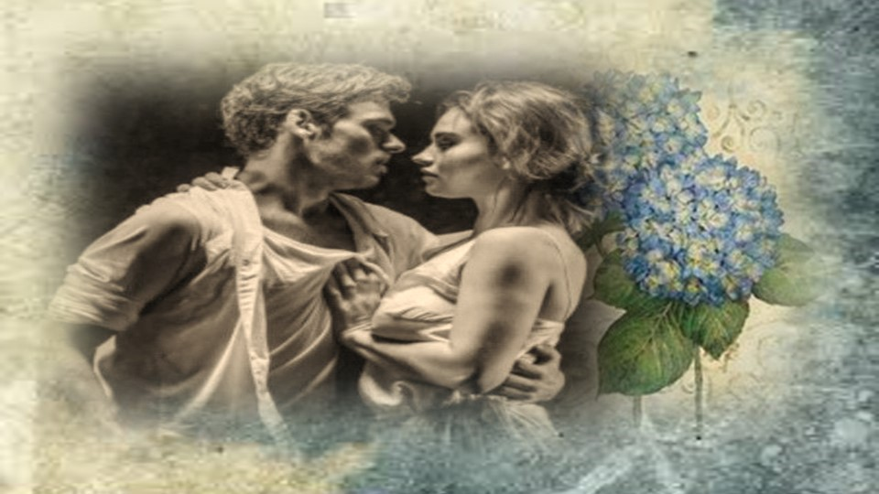

Slide 12
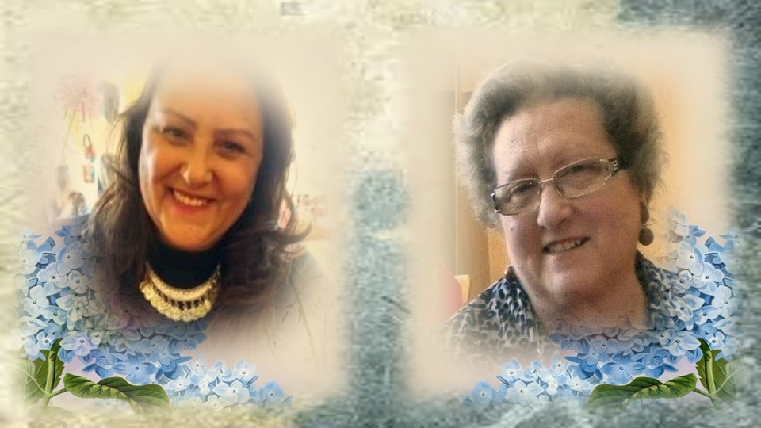
Cléo Menegatt
Virgínia Branco

Slide 13
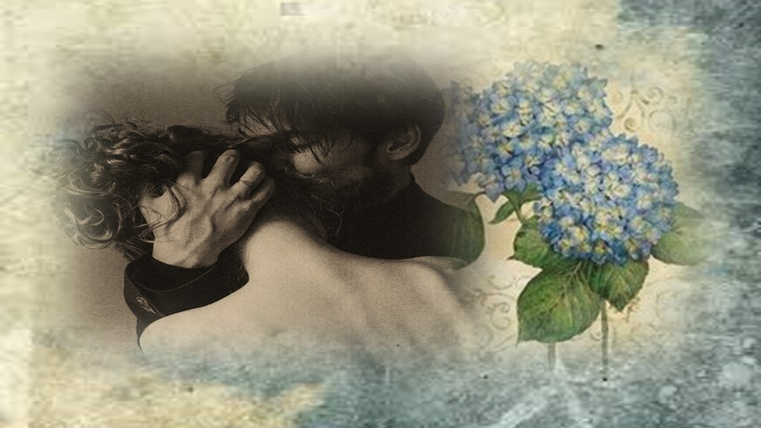

Slide 14
Imagens: Internet e Acervo Pessoal
Texto: Virgínia Branco (Gina Maia)
Música: Memories-Richard Clayderman & Francis Goya
www.pinterest.com/cleonicemenegat/vídeos
www.sergrasan.com/cleoslides
Canal no Youtube:
Cleonice Menegatt Goelzer
Criação, Formatação e Edição:
Cléo Menegatt
cmenegatt2016@gmail.com

